Slide 1
LA SECONDE GUERRE MONDIALE
Chapitre 3

Slide 2
une guerre mondiale
PREMIÈRE PARTIE

Slide 3
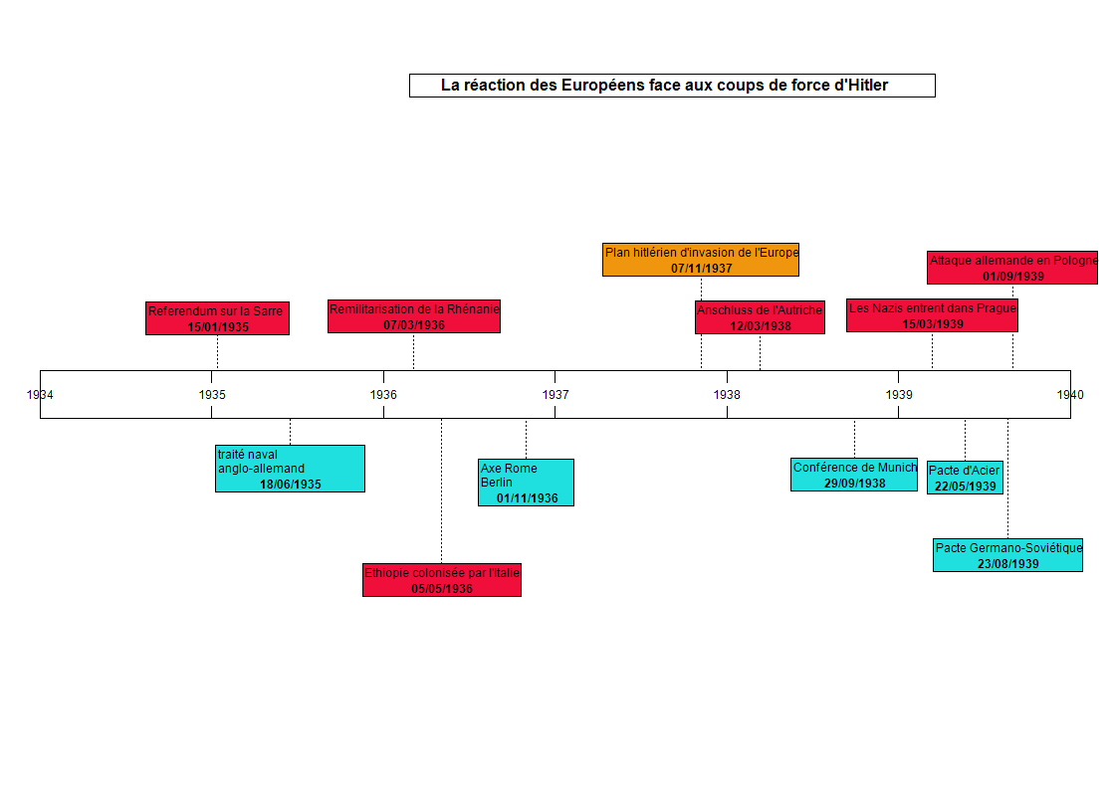

Slide 4
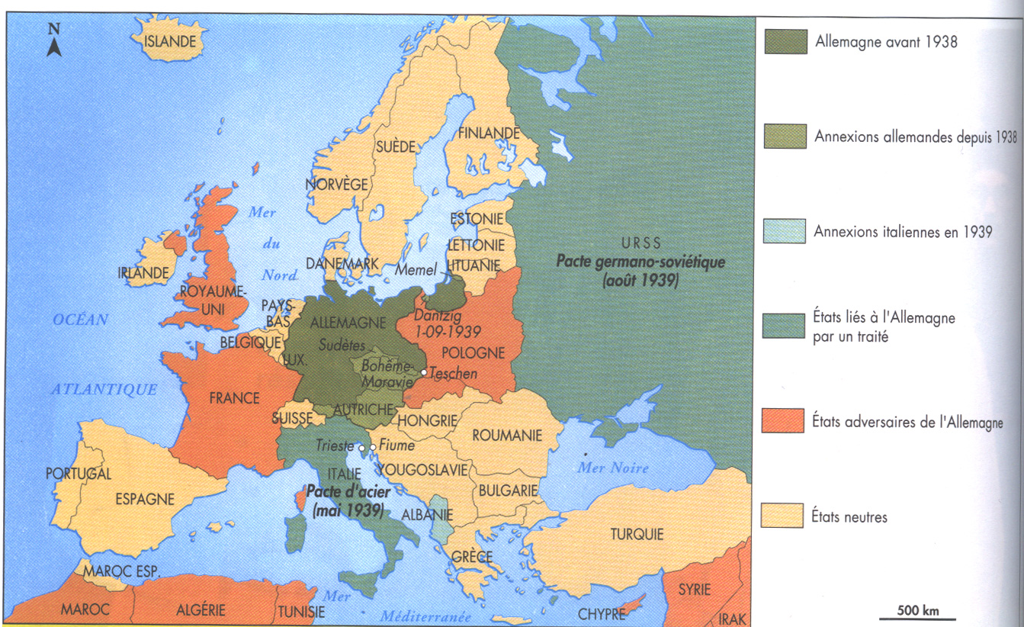
Les annexions allemandes de 1938 à 1939

Slide 5
Violences et génocides
DEUXIÈME PARTIE

Slide 6
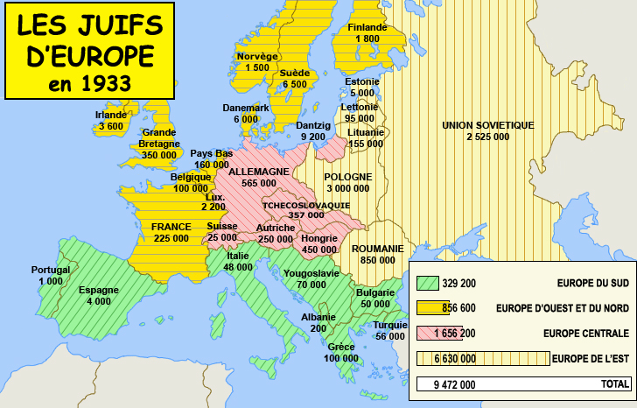
L’implantation des Juifs en Europe en 1933

Slide 7
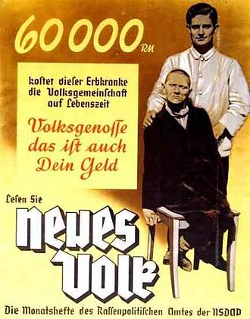
Affiche de propagande en faveur de l’euthanasie des handicapés mentaux

Slide 8
Ordre écrit d’Hitler antidaté au 1er septembre 1939, moment de l’entrée en guerre
"Adolf Hitler 1er septembre 1939
Le Reichsleiter Boulher et le docteur en médecine Brandt sont chargés, sous leur responsabilité, d'étendre l'attribution de certains médecins à désigner nominativement. Ceux ci pourront accorder une mort miséricordieuse aux malades qui auront été jugés incurables selon une appréciation aussi rigoureuse que possible."

Slide 9
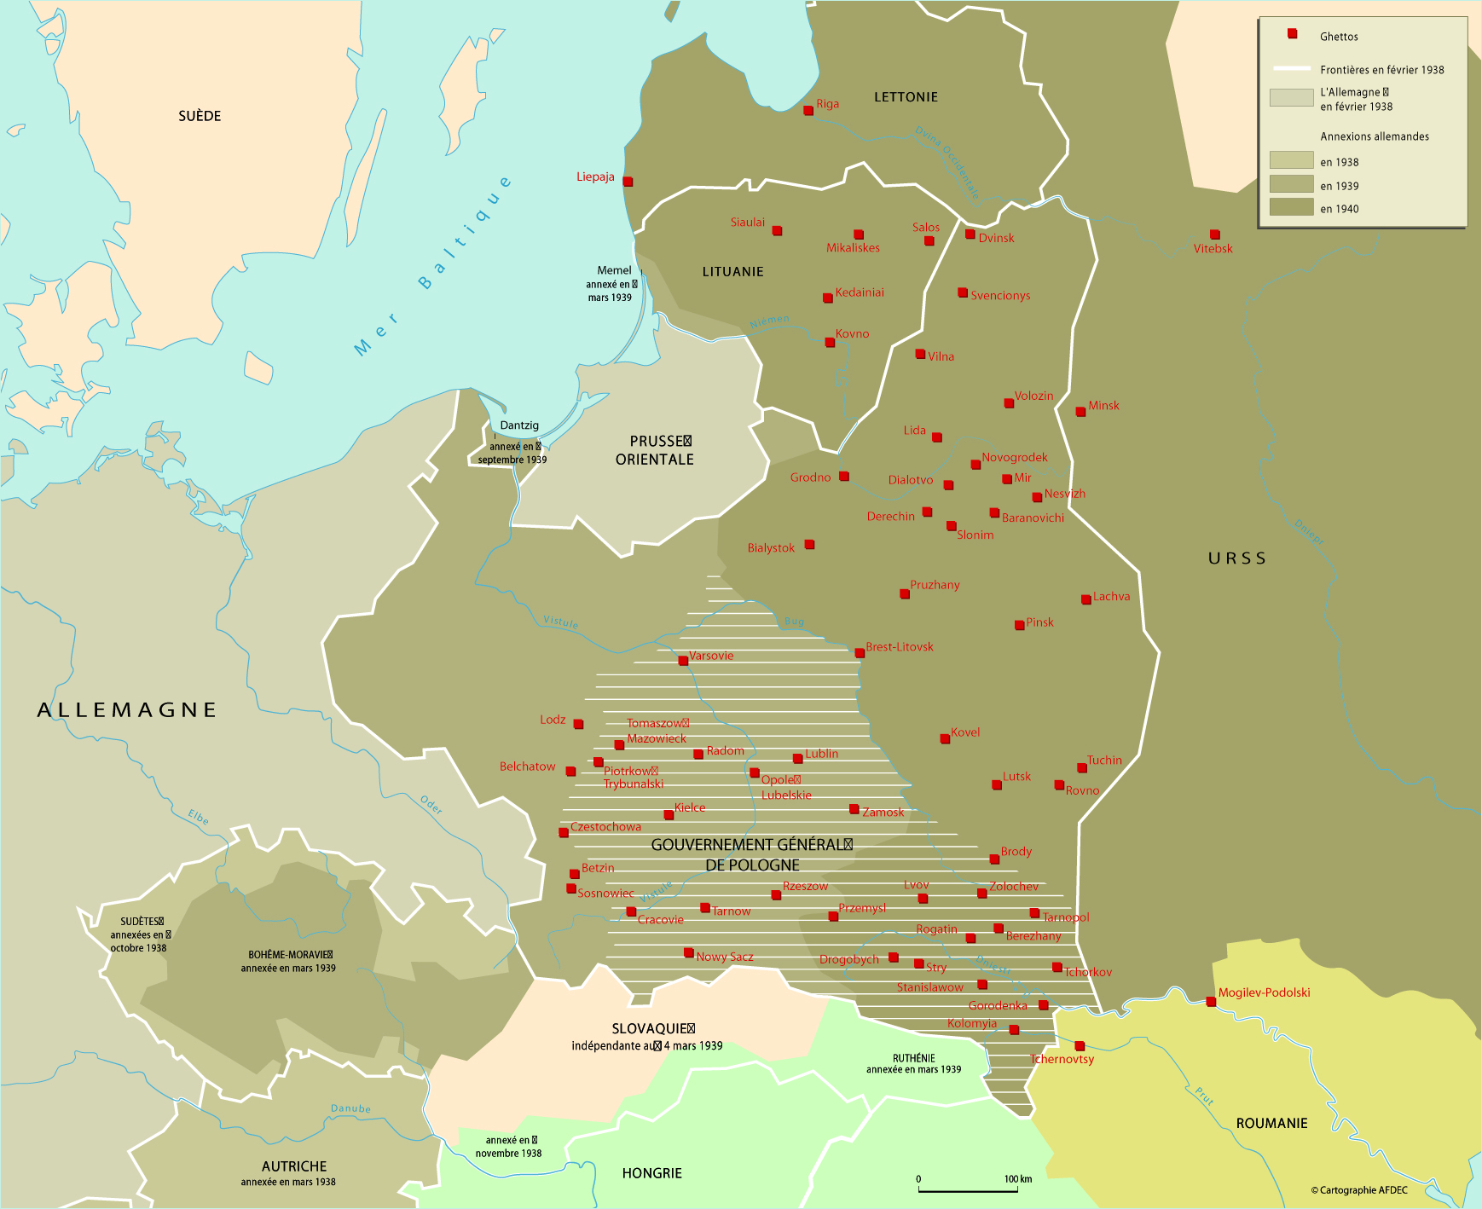
Les ghettos en Pologne

Slide 10
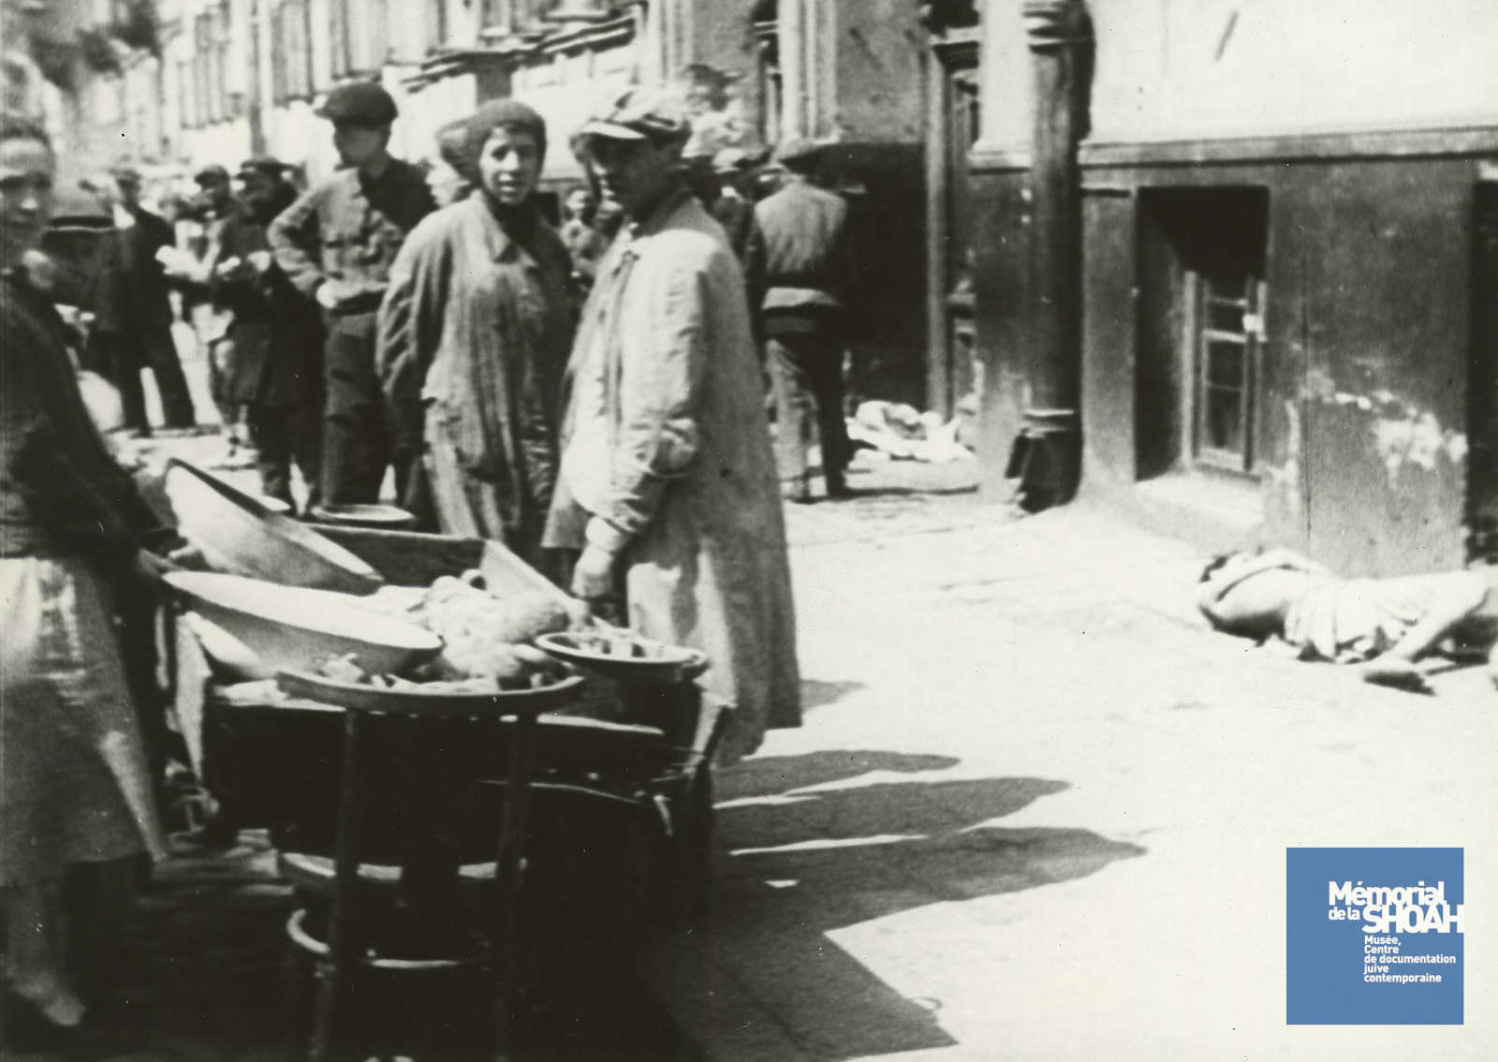
Cadavres dans les rues du ghetto près d’un étal de légumes

Slide 11
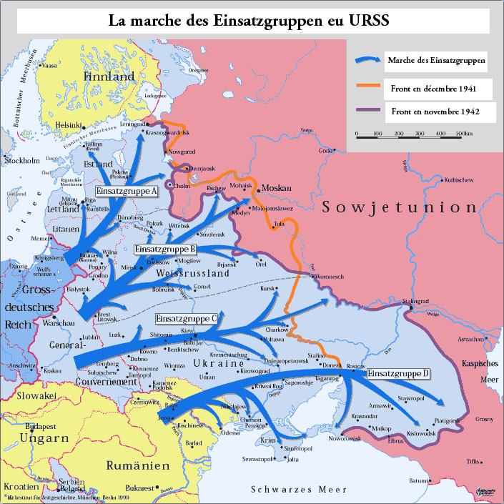
Les opérations des 4 Einsatzgruppen de l’été 1941

Slide 12
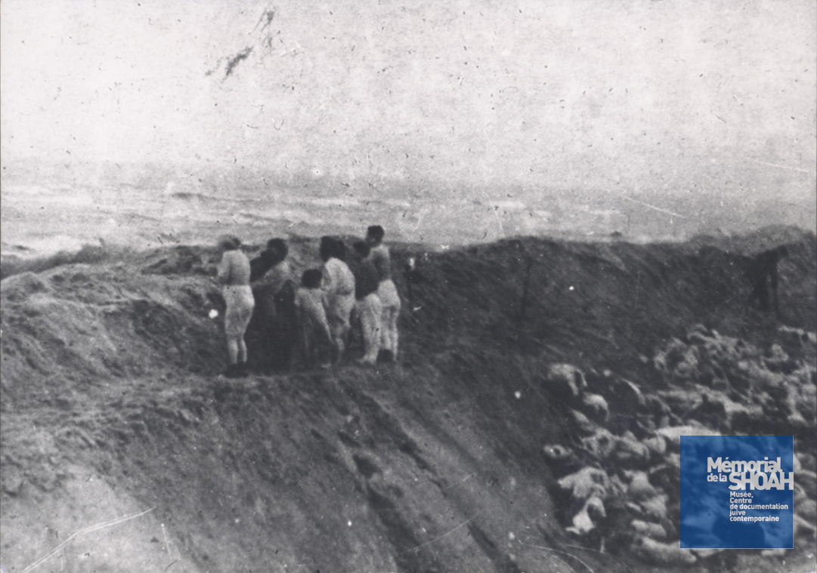
Groupe de femmes de Liepaja, sur le point d’être exécutées en Lettonie, 15 décembre 1941

Slide 13
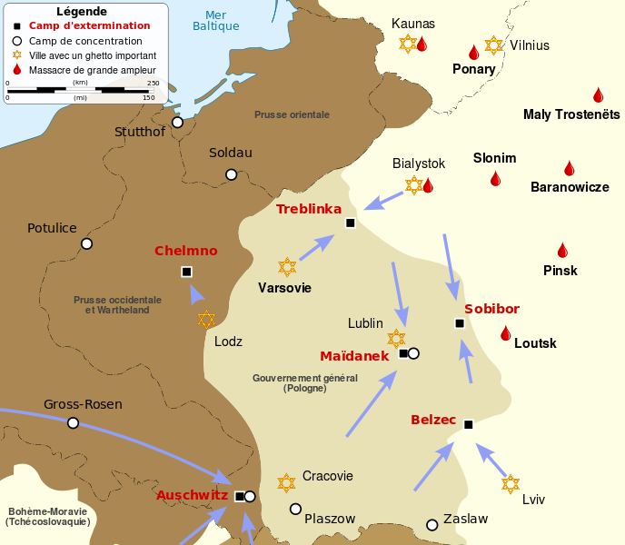
Les camps d’extermination

Slide 14
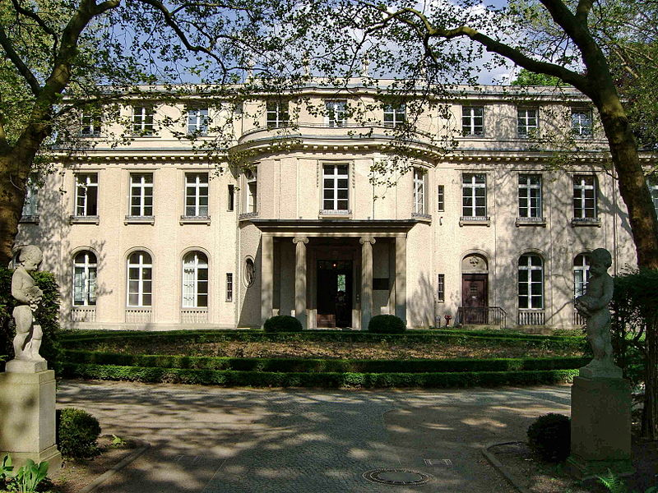
La villa Marlier où s’est tenue à Wannsee dans la banlieue de Berlin la conférence qui avalise la décision politique d’exterminer les Juifs

Slide 15
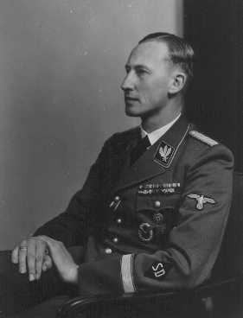
Reinhard HEYDRICH (1904-1942)
Chef de la SD (Service de sécurité) et gouverneur nazi de la Bohème et de la Moravie.
Il coordonne la « Solution finale » et anime la conférence de Wannsee.
Il meurt des suites d’un attentat perpétré par la résistance tchèque en juin 1942. En représailles, la population du village de Lidice est exterminé.

Slide 16
Extrait du paragraphe 3 du « protocole de Wannsee », exemplaire n° 16, envoyé par Heydrich à Luther
« désormais, à la place de l'émigration, la prochaine solution à envisager, avec l'aval préalable du Führer, est l'évacuation des Juifs vers l'est. Ces actions sont toutefois à considérer uniquement comme des solutions transitoires, mais qui nous permettront d'acquérir des expériences pratiques qui seront très précieuses pour la solution finale à venir de la question juive. »

Slide 17
Les camps de l’opération Rheinard
Cette opération consiste à exterminer tous les Juifs du gouvernement général de Pologne, ceux d’Allemagne et de Bohême Moravie. La population juive du gouvernement général est estimée alors à plus de deux millions de personnes.
Le SS-Brigadeführer Odilo Globocnik est chargé de cette mission.
À cet effet trois camps d’extermination sont construits. Ils sont en activité de l’été 1942 à octobre 1943, date à laquelle toute trace de ces camps doit disparaître.

Slide 18
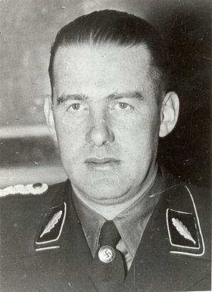
Odilo Globocnik (1904-1945)
Ancien Gauleiter de Vienne, il devient le chef suprême de la SS de Lublin. Il est chargé de bâtir ces camps, puis de superviser leur transfert et leur extermination, il doit mettre en sûreté les valeurs et les biens spoliés. Il se chargea également de faire disparaître les traces de ces camps.
Il se suicide en avalant du cyanure en 1945.

Slide 19
Le personnel de l’opération T4 est affecté à ce service, en raison de son « expérience », selon le témoignage d’un des médecins de l’opération le Dr Viktor Brack
« En 1941, j’ai reçu l’ordre oral de mettre fin au programme d’euthanasie. Pour occuper le personnel, et aussi en prévision de la reprise du programme d’euthanasie après la guerre ; Boulher m’a ordonné de l’envoyer à Lublin et de le mettre à la disposition du Brigadeführher SS Globocnik. Je crois que ce fut après un entretien avec Himmler. »
Eugen KOGON et al., Les chambres à gaz, secret d’État, Paris, Seuil, 1987, p. 136.

Slide 20
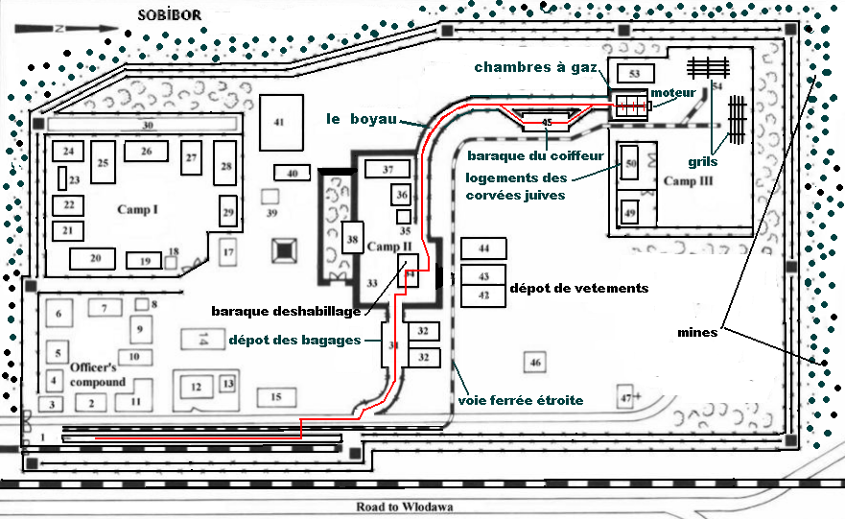
Plan de Sobibor, situé près de Lublin en Pologne, en activité de mai 1942 à l’été 1943

Slide 21
Nombre de victimes juives par pays
Pays | Nombre de victimes juives (Hilberg p. 1046)
Pologne | Jusqu’à 3 000 000
URSS | Plus de 700 000
Roumanie | Plus de 270 000
Tchécoslovaquie | Plus de 260 000
Hongrie | Plus de 180 000
Lituanie | Jusqu’à 130 000
Allemagne | Plus de 120 000
Pays Bas | Plus de 100 000
France | 75 000
Lettonie | 70 000
Yougoslavie | 60 000
Grèce | 60 000
Autriche | Plus de 50 000
Belgique | 24 000
Italie (Rhodes comprise) | 9 000
Estonie | 2 000
Norvège | Moins de 1000
Luxembourg | Moins de 1000
Dantzig | Moins de 1000
Total | 5 100 000

Slide 22
Nombre de victimes ventilées par années
Années | Nombre de victimes (Hilberg p. 1046)
1933-1940 | Moins de 100 000
1941 | 1 100 000
1942 | 2 700 000
1943 | 500 000
1944 | 600 000
1945 | Plus de 100 000
Total | 5 100 000

Slide 23
Nombre de victimes ventilées selon la cause du décès (Hilberg p. 1045)
Cause du décès | Nombre de victimes
Ghettos | Plus de 800 000
Fusillades | Plus de 1 300 000
Camps d’extermination
Auschwitz | 1 000 000
Treblinka | 750 000
Belzec | 550 000
Sobibor | 200 000
Chelmno | 150 000
Lublin (Maidanek) | 50 000
Total | 2 700 000

Slide 24
La France dans la guerre
TROISIÈME PARTIE

Slide 25
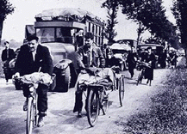
Mai à octobre 1940 : 8 millions de Français sur les routes

Slide 26
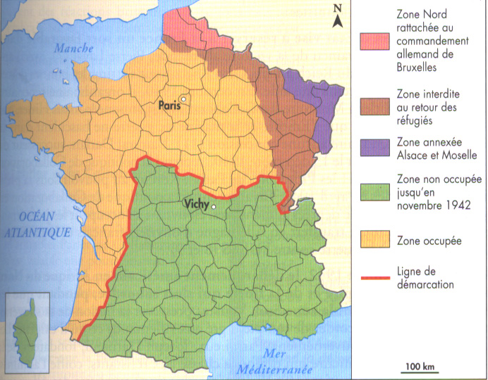
Le découpage de la France en 5 zones lors de l’armistice signé le 22 juin qui entre en vigueur le 25 juin 1940

Slide 27
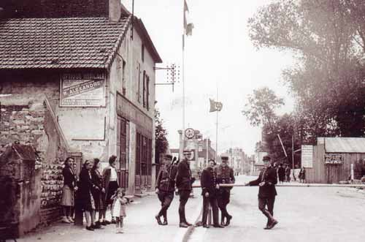
La ligne de démarcation : une frontière au cœur de la France

Slide 28
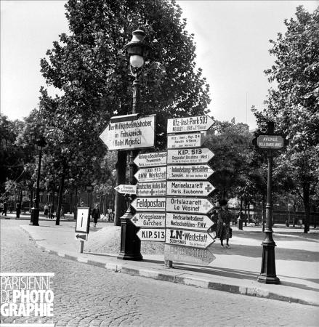
Paris à l’heure allemande

Slide 29
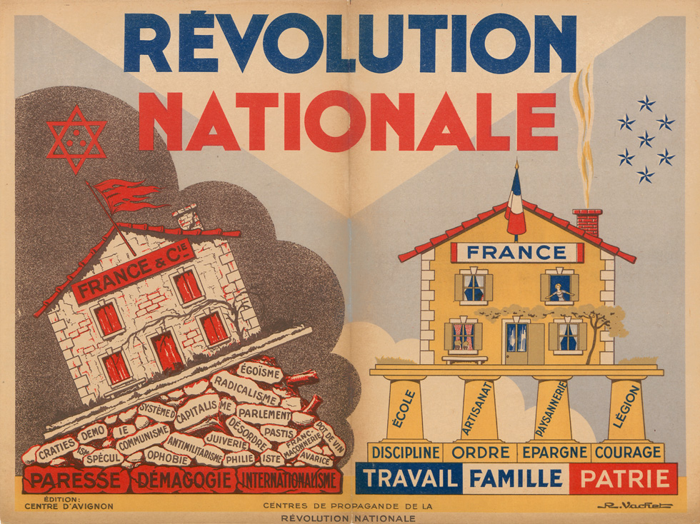
La Révolution nationale

Slide 30
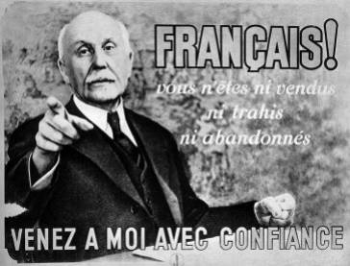
Le Maréchalisme : un culte du chef ?

Slide 31
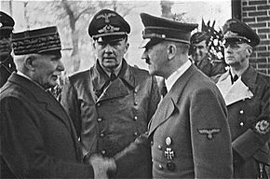
L’entrevue de Montoire du 24 octobre 1940
De retour d’Espagne, Hitler s’arrête un bref instant à la gare de Montoire et salue le Maréchal Pétain, venu lui offrir la collaboration de la France. Entre les deux hommes l’interprète du Fürher Schmidt, dans l’arrière plan Ribbentrop.

Slide 32
L’Etat français (1940-1944) : une succession de gouvernements de plus en plus vassalisés
1
12 juillet 1940 – 12 décembre 1940
Pierre Laval
2
12 décembre 1940 – 9 février 1941
Pierre Etienne Flandin
3
10 février 1941-17 avril 1942
Amiral François Darlan
4
18 avril 1942-20 août 1944
Pierre Laval

Slide 33
Un Etat vassalisé, une lente reconstruction de l’autorité de l’Etat après la guerre
Second statut des Juifs Juin 1941
Rafles contre les Juifs de l’été 1942
Mise en place du STO mars 1943
Guerre civile entre Milice et Résistants de 1944 à 1949
Croisade contre le communisme de la LVF en juin 1941

Slide 34
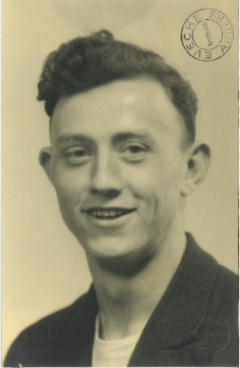
Jean Lepicier (1921-1945)
Jean Lépicier est né le 23 avril 1921 à Feneu (Maine-et-Loire). Dès 1936, il est ouvrier patissier à Angers. Il est militant jociste de 1938-1943. Le 23 mars 1943, il est requis pour partir en Allemagne au titre du STO, il craint des représailles pour sa famille. En Allemagne, il est affecté à une usine de fabrique de carton Fedor-Schoen, puis dans une usine de machines-outils à Köln-Pors, l’usine Schutte. Les activités interdites sont de l’ordre de l’action catholique : liturgie, services d’entraide, cercles et journées d’études. Il se comporte comme un véritable animateur des réunions clandestines et des cérémonies religieuses. En application du décret nazi du 3/12/43 contre l’action catholique française parmi les Travailleurs français en Allemagne nazie, il fut arrêté le 13 juillet 1944 en même temps que les 12 franciscains et B. Morizot. Il est emprisonné à la prison de Brauweiler. Il est déporté les 17/18 septembre 1944 à Buchenwald (n°81780) ; puis transféré à un kommando. Jean Lépicier décède le 20 mars 1945, épuisé. Il est béatifié le 13 décembre 2025 avec 49 autres compagnons.

Slide 35
Bilan des pertes françaises de la Seconde Guerre mondiale
Pertes militaires | 180 000
Déportés (prisonniers de guerre, STO, déportés civils, déportés raciaux) | 310 000 (dont 76 000 Juifs)
Victimes de faits de guerre en France (bombardements stratégiques, combats de la libération, massacres nazis) | 130 000
Total | 620 000 morts

